Slide 1

기 술 소 개 서
안 병 문

Slide 2
1. NFC 기기 제어
프로젝트 주제 | Arduino, NFC 기기 제어 프로젝트
작품명 | 도서관 열람실 관리 프로그램
개발 인원 | 4명 | 개발 기간 | 2015년 4월 ~ 5월
사용 언어 및 툴 | SW : Arduino C, C#, MySQL HW : Arduino Mega 2560
소개 | 아두이노 사용 능력을 실습 사용자의 카드를 인식하여 열람실 이용을 관리하는 프로그램 자리 사용, 종료, 회원 가입 기능을 사용 가능 카드 인식은 아두이노 보드 + NFC 모듈 + 블루투스 모듈을 이용하여 구현 열람실 정보 관리는 MySQL 데이터베이스를 이용

Slide 3
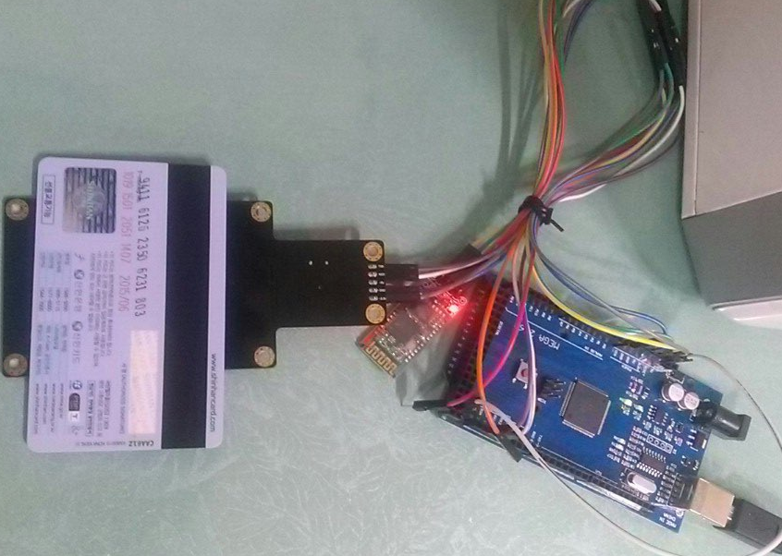
1. NFC 기기 제어
아두이노에 연결된 NFC 모듈의 모습
NFC 모듈이 카드 정보를 읽어서 DB와 대조

Slide 4
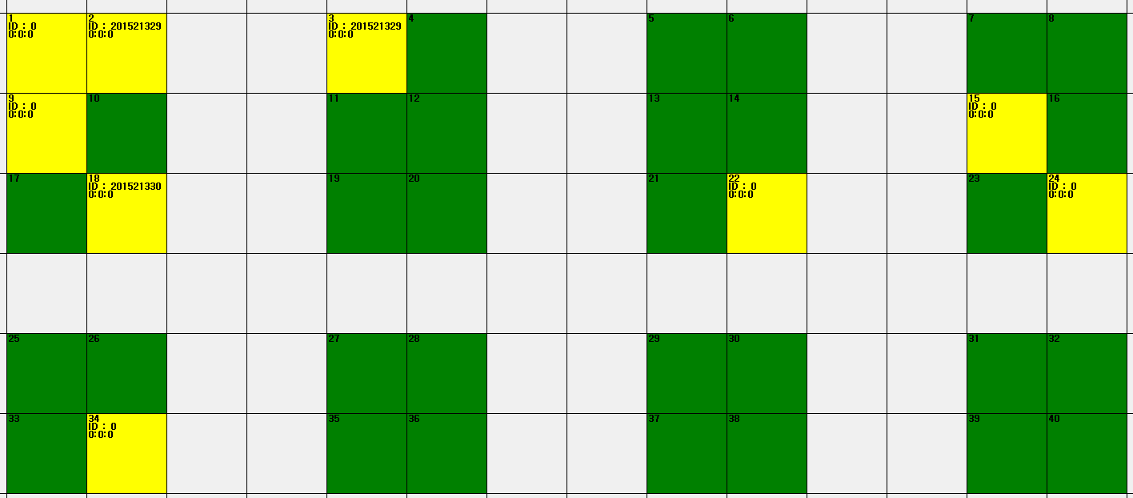
1. NFC 기기 제어
C#으로 자리선택 서비스를 구현

Slide 5
2. 영상처리
프로젝트 주제 | 영상처리 프로젝트
작품명 | 동작 감지 프로그램
개발 인원 | 4명 | 개발 기간 | 2015년 7월 ~ 8월
사용 언어 및 툴 | SW : C++, OpenCV 라이브러리
소개 | 영상 처리 오픈 소스인 OpenCV를 이용하여 얼굴과 손을 인식하고, 이를 응용하여 마우스를 움직일 수 있는 프로그램을 구현 오픈 소스 라이브러리의 활용 능력을 실습

Slide 6
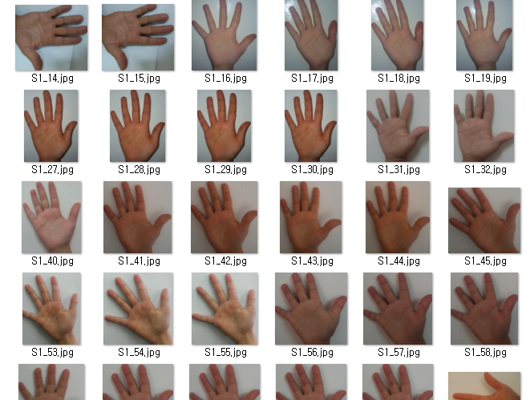
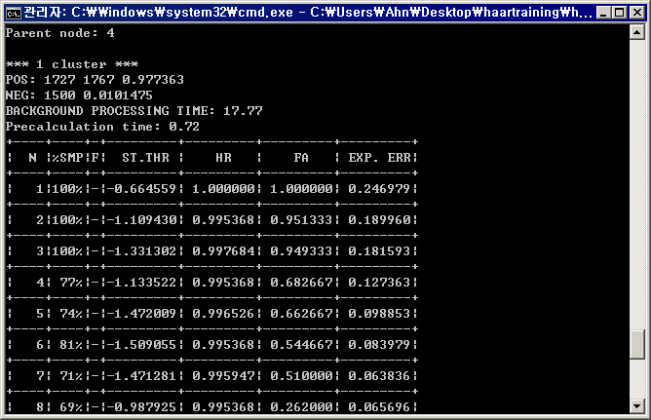
2. 영상처리
HAAR 트레이닝에 필요한 손 사진을 취합
OpenCV 라이브러리에 있는 자체 학습 프로그램으로 손을 인식할 수 있도록 학습을 수행

Slide 7
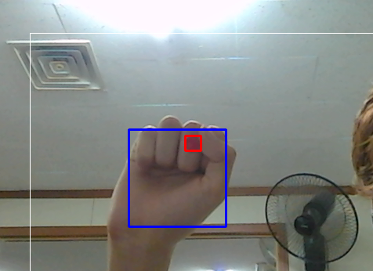
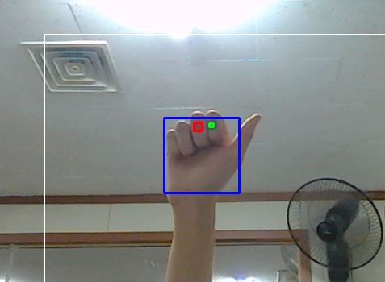
2. 영상처리
손을 인식하고, 손 내부의 스티커는 색상 인식 코드를 이용해 분별
손 동작(스티커의 가림 여부)을 통해 별도의 명령을 수행 가능

Slide 8
3. 사물인터넷
프로젝트 주제 | 사물인터넷 프로젝트
작품명 | 조명 자동화 시스템
개발 인원 | 3명 | 개발 기간 | 2015년 9월 ~ 11월
사용 언어 및 툴 | SW : Python, Arduino C, MySQL HW : Arduino Mega 2560 + Wifi Shield + 조도 센서, Raspberry Pi 2 + 서보모터
소개 | 센서가 적재된 아두이노 보드가 특정 장소에서 조명 정보를 데이터베이스에 전달하고, 라즈베리파이 컴퓨터가 데이터베이스의 정보를 이용하여 조명을 자동 조절하는 시스템 조명 조절은 모터가 장착된 블라인드를 사용 모터 동작 프로그램은 Python으로 구현 모든 동작은 사람의 개입 없이 하드웨어-하드웨어 간의 통신으로 이루어짐

Slide 9
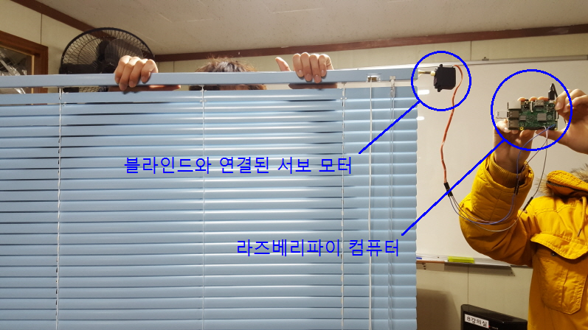
3. 사물인터넷
설치 이전의 장비 모습
외부에 설치된 아두이노-조도 감지 센서가 실시간 조명 상태를 데이터베이스로 전달
데이터베이스로부터 조명 상태를 전달받은 라즈베리파이가 블라인드의 셔터를 회전시켜 조명을 조절

Slide 10
4. 데이터베이스 기초
프로젝트 주제 | 데이터베이스 기초 프로젝트
작품명 | 프랜차이즈 관리 시스템
개발 인원 | 2명 | 개발 기간 | 2016년 1월 ~ 2월
사용 언어 및 툴 | SW : C#, Java, MySQL Workbench
소개 | 데이터베이스 활용 능력 및 서버 프로그램을 실습하기 위한 프로젝트 프랜차이즈 가맹점 DB – 본사 DB 간의 데이터 공유 시스템을 구현 가맹점의 통합 관리 프로그램은 C#으로 작성 구현된 기능 : 판매 정보 열람 및 결산, 새 주문 작성, 결산 정보를 서버 DB로 업로드 서버 프로그램은 Java로 작성 가맹점과 서버 간의 통신은 소켓 통신 라이브러리로 구현

Slide 11
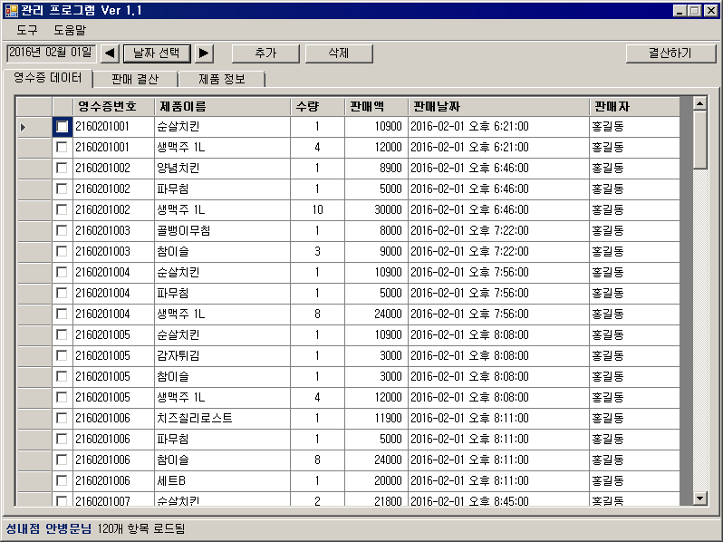
4. 데이터베이스 기초
클라이언트 관리 프로그램의 화면
로그인 이후 데이터베이스의 내용 열람, 데이터베이스에 자료 추가, 삭제, 결산, 서버 간 업로드, 다운로드 기능이 구현

Slide 12
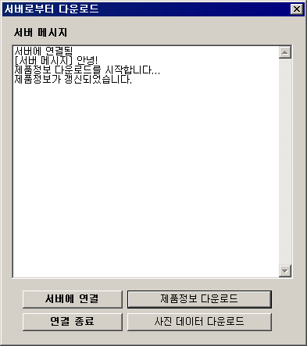
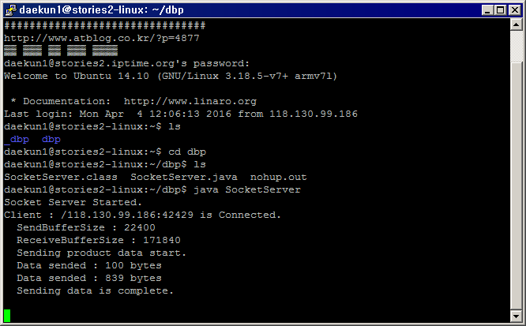
4. 데이터베이스 기초
서버 프로그램은 JAVA로 구현
리눅스 명령어로 상시 동작시켜 언제든지 가맹점과의 통신이 가능하도록 설정

Slide 13
5. 상용화 데이터베이스
프로젝트 주제 | 상용화 데이터베이스 프로젝트
작품명 | 통합시험관리시스템 (Integrated Exam Management System – IEMS)
개발 인원 | 3명 | 개발 기간 | 2016년 3월 ~ 4월
사용 언어 및 툴 | SW : C# WPF, XML, Java, MySQL Workbench
소개 | 데이터베이스를 이용한 상용화가 가능한 수준의 프로젝트 XML을 이용해 프로그램과 호환 가능한 문서를 작성 가능 WPF XAML을 이용하여 높은 자유도의 유저 인터페이스를 디자인 메일링 시스템을 이용하여 시험 출제 및 풀이 기능을 구현 서버 프로그램과 FTP를 이용하여 파일 전송을 구현

Slide 14
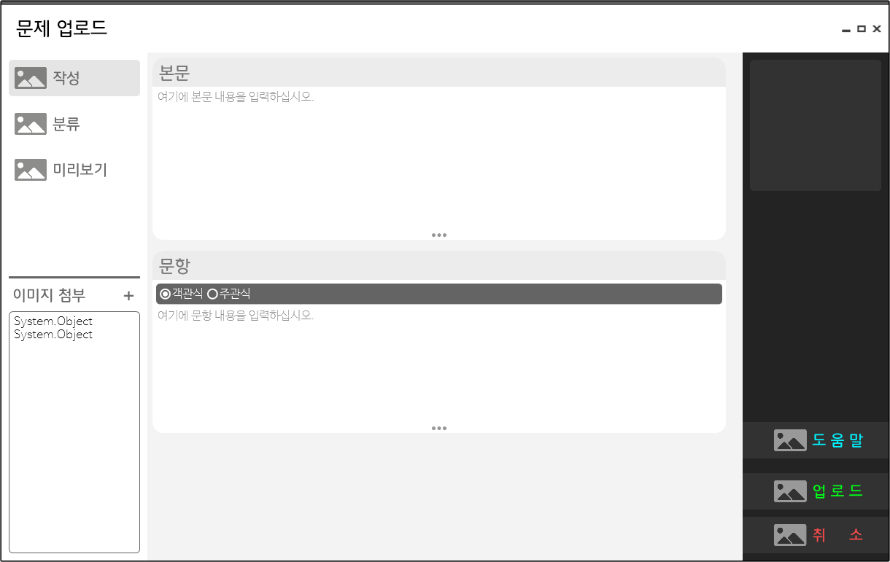
5. 상용화 데이터베이스
문제 업로드 화면

Slide 15
Thank you!

